Slide 1


Slide 2

UNIE VAN SOROPTIMISTCLUBS
HET VERDRAG VAN ISTANBUL
EN WAT HET BETEKENT VOOR SOROPTIMISTEN

Slide 3

HET VERDRAG VAN ISTANBUL
OFTEWEL
HET VERDRAG VAN DE RAAD VAN EUROPA INZAKE HET VOORKOMEN EN BESTRIJDEN VAN GEWELD TEGEN VROUWEN EN HUISELIJK GEWELD

Slide 4


PRESENTATIE HET VERDRAG VAN ISTANBUL
AGENDA
1. Wat is het voor verdrag?
2. Wat staat in het verdrag?
3. Waarom is het belangrijk?
4. Rol van NGO’s
5. Hoe gaat het in NL
6. Advocacy
7. Waarom Soroptimisten
8. Wat kunnen we doen?

Slide 5
- 10% van de vrouwen geeft aan in de afgelopen 10 maanden geweld
achter de voordeur te hebben meegemaakt (CBS)
- Femicide: Elke 8 dagen (in Nederland) wordt een vrouw vermoord door
haar partner of ex-partner (CBS)
- Wereldwijd zijn 3,5 miljoen kinderen elk jaar getuige van huiselijk
geweld.
Dit vraagt een duurzame en structurele aanpak
HET VERDRAG IS NODIG
Notes:
CBS registeert alleen partner of expartner en noemt alleen dat femicide; alleen als er op enig moment op hetzelfde adres ingeschreven stond!
Marieke Liem doet aan de Universiteit van Leiden onderzoek naar allerlei soorten femicide en aanverwante moorden, zij neemt een ruimer begrip van femicide, een vrouw vermoord omdat ze vrouw is. En kijkt ook naar partners/ouders/kinderen die met de vrouw vermoord worden….

Slide 6
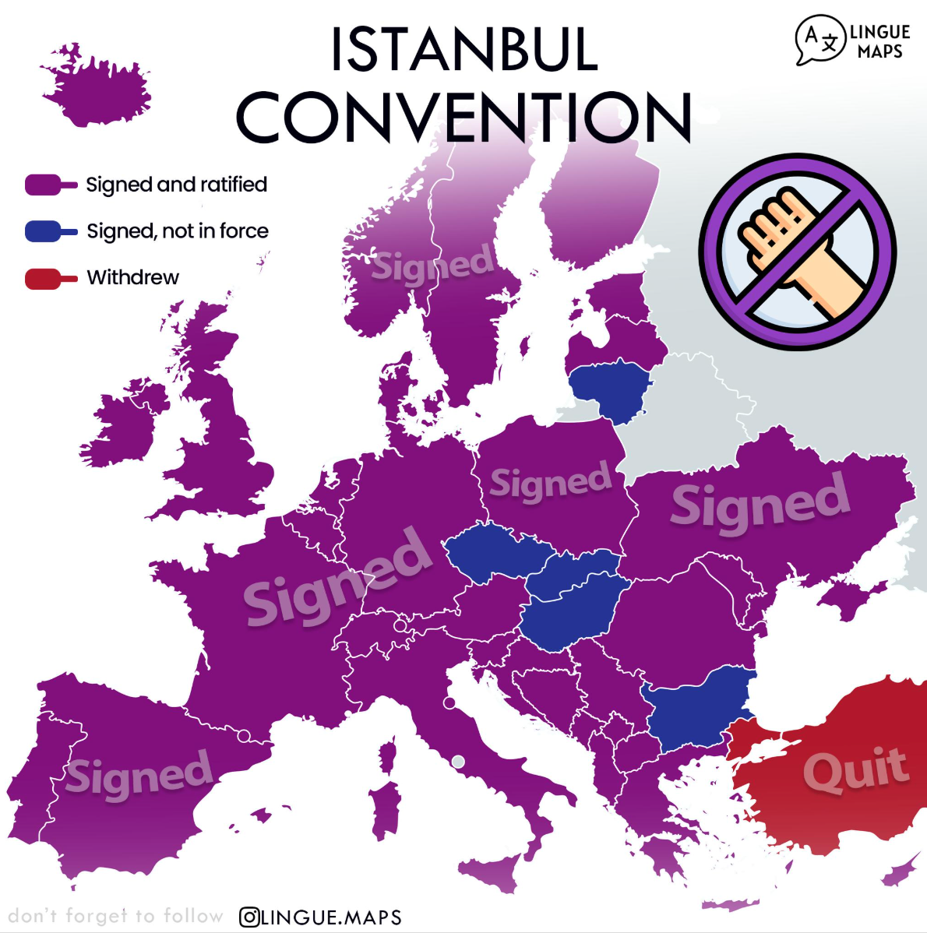


DE EU OOK!
HET VERDRAG VAN ISTANBUL
WAT IS HET VOOR VERDRAG?
?
Het meest uitgebreide internationale kader dat we hebben om geweld tegen vrouwen te bestrijden.
Verdrag van Raad van Europa
46 staten
Mensenrechten, rechtstaat en democratie
Sluit verdragen (IC, mensenhandel, enz)
Basisafspraken om geweld tegen vrouwen en huiselijk geweld te voorkomen
Notes:
Blauw Bulgarije, Hongarije, Slowakije, Tsjechië, Litouwen Letland: goede – heeft geratificeerd maar morie om zich terug te trekken! 46 staten: 1. Albanië 2. Andorra 3. Armenië 4. Azerbeidzjan 5. België 6. Bosnië en Herzegovina 7. Bulgarije 8. Cyprus 9. Denemarken 10. Duitsland 11. Estland 12. Finland 13. Frankrijk 14. Georgië 15. Griekenland 16. Hongarije 17. Ierland 18. IJsland 19. Italië 20. Kroatië 21. Letland 22. Liechtenstein 23. Litouwen 24. Luxemburg 25. Malta 26. Moldavië 27. Monaco 28. Montenegro 29. Nederland 30. Noord-Macedonië 31. Noorwegen 32. Oekraïne 33. Oostenrijk 34. Polen 35. Portugal 36. Roemenië 37. San Marino 38. Servië 39. Slovenië 40. Slowakije 41. Spanje 42. Tsjechië 43. Turkije 44. Verenigd Koninkrijk 45. Zweden 46. Zwitserland
Rusland is geen lid meer sinds 2022 (sanctie).
De Europese Unie is geen lidstaat, maar wel waarnemer en partij bij sommige verdragen.

Slide 7

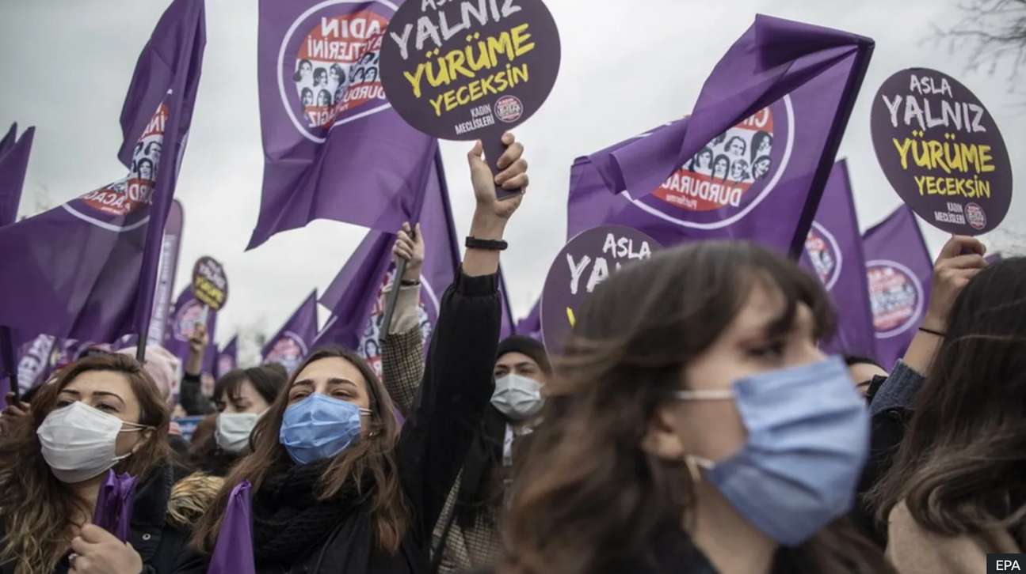
HET VERDRAG VAN ISTANBUL
WAT IS HET DOEL
VAN HET VERDRAG?
---- voorkomen van geweld,
---- bescherming van (potentiële) slachtoffers
---- "Het beëindigen van de straffeloosheid
van de daders“
Verplicht de partijen om :
- wetten
- beleid
- ondersteunende diensten
te ontwikkelen om geweld uit de wereld te helpen
Protesten in Istanbul ivm terugtrekking Turkije juni 2021

Slide 8


HET VERDRAG VAN ISTANBUL
WELKE VORMEN VAN GEWELD?
Specifieke vormen van geweld worden strafbaar worden gesteld of bestraft:
- psychologisch geweld
- fysiek geweld
- stalking
- seksueel geweld
- gedwongen abortus
- gedwongen sterilisatie
- genitale verminking van vrouwen
- seksuele intimidatie
Verdrag heeft ook betrekking op digitaal geweld
Gewoonte, traditie, religie of zogenaamde eer worden niet als rechtvaardiging voor dergelijk geweld geaccepteerd

Slide 9

Tijdlijn verdrag
11 mei 2011
18 nov 2015
2018
2020
2024
2025
2028
Het verdrag is aangenomen in Istanbul
Door
Nederland geratificeerd
1e rapport
Nederland
GREVIO baseline report
(nulmeting)
Schaduw-rapportage
GREVIO rapport
Nederland
Schaduw-rapportage
van kracht 1 maart 2016
Notes:
https://www.coe.int/en/web/istanbul-convention/Netherlands
Ondertekening (signature): 14 november 2012
Ratificatie (ratification): 18 november 2015
Inwerkingtreding in Nederland: 1 maart 2016
Welke GREVIO-rapporten over Nederland zijn verschenen?
GREVIO publiceert per evaluatieronde een evaluatierapport (en vaak ook de regeringsreacties/commentaren daarbij). Voor Nederland staan op de Raad-van-Europa country monitoring-pagina deze publicaties:
Baseline evaluation round (1e ronde)
GREVIO Baseline evaluation report (Nederland) — gepubliceerd 20 januari 2020
Government comments bij het baseline report — gepubliceerd 20 januari 2020
First thematic evaluation round (thematische ronde: “Building trust by delivering support, protection and justice”)
Schaduwrapportage VN-vrouwennetwerk, o.a. onze Unie — augustus 2024
First thematic evaluation report (Nederland) — gepubliceerd 21 oktober 2025
Initial Government response — gepubliceerd 21 oktober 2025
Government comments — ontvangen 27 november 2025
Recommendation of the Committee of the Parties — aangenomen 11 december 2025

Slide 10


PREVENTION
(PREVENTIE)
PROTECTION
(BESCHERMING)
HET VERDRAG VAN ISTANBUL
WAT STAAT ER IN HET VERDRAG?
4 P’S
PROSECUTION
(VERVOLGING)
POLICY
(BELEID)

Slide 11
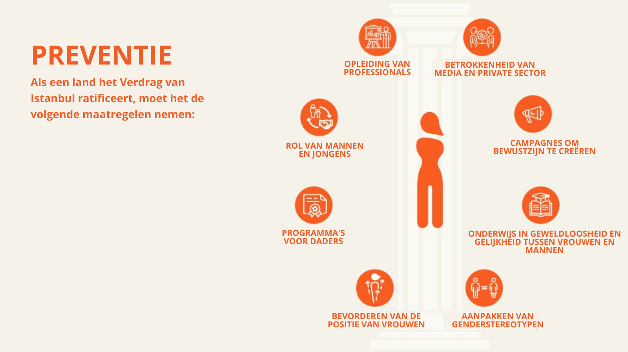

Slide 12
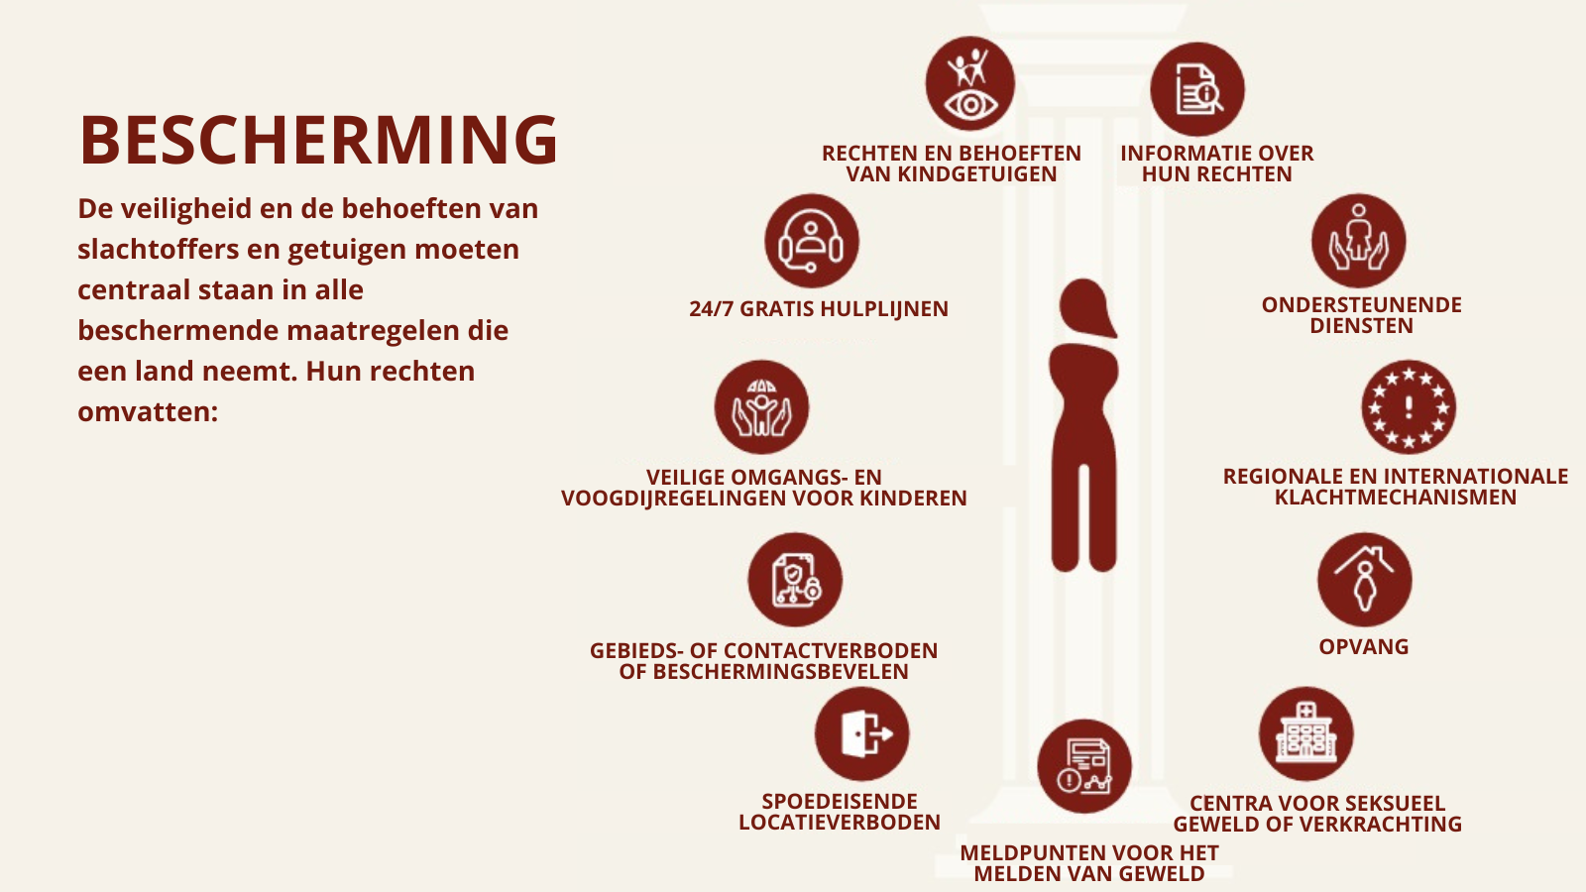

Notes:
Pascal Franck, Belische Sor, one-stop shop

Slide 13
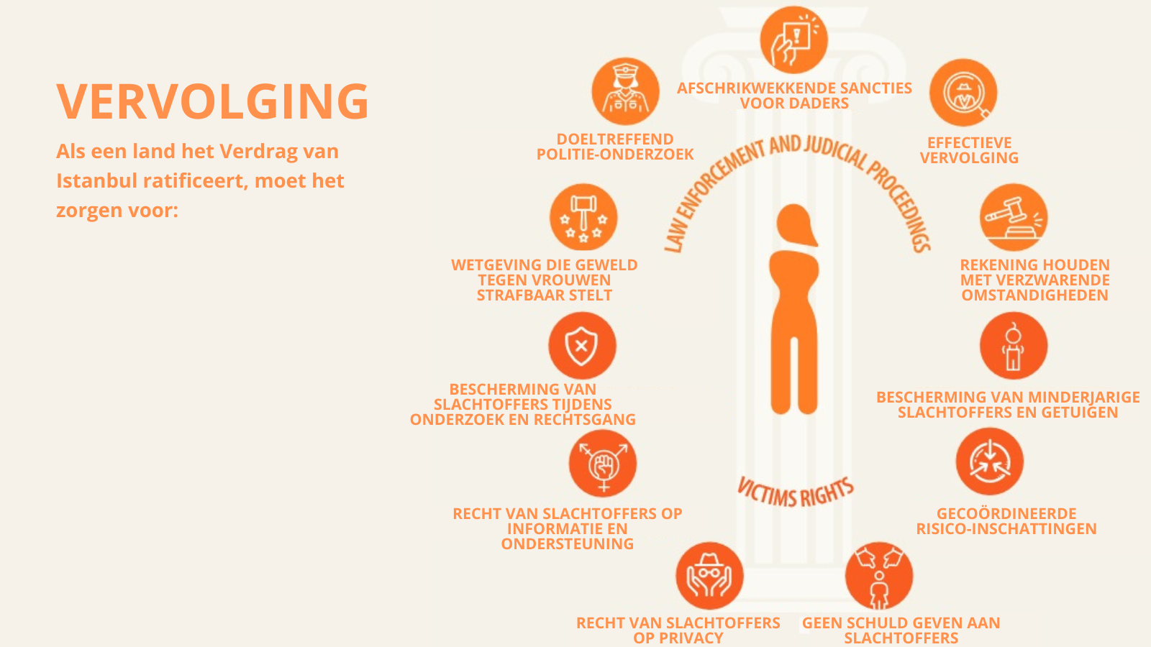

Slide 14
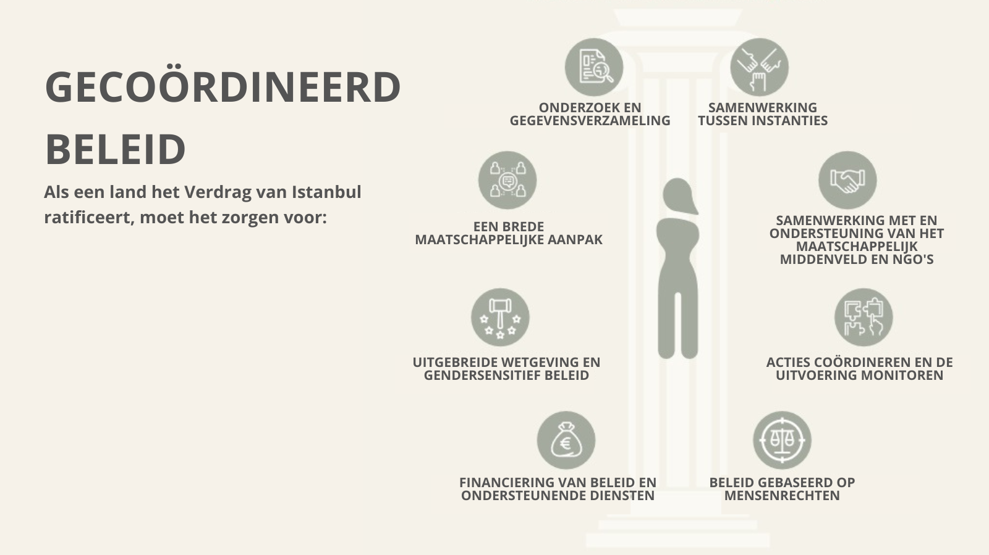
Notes:
Data!!! – Let’s Orange the World / evaluatie!!!

Slide 15


HET VERDRAG VAN ISTANBUL
VOLGENS
EXPERTS
VAN GREVIO
EN HOE GAAT HET IN NEDERLAND?

Slide 16


HET VERDRAG VAN ISTANBUL
WAT GAAT ER GOED IN NEDERLAND?
Nieuwe wet Seksuele Misdrijven (2024)
Sterkere focus op preventie en cultuurverandering (Nationaal programma)
Aandacht voor digitale vormen van geweld tegen vrouwen
Actieplan Stop Femicide!
Betere campagnes (bewustwording)
Begin van ‘gendered understanding’
Versterking van samenwerking
Aandacht voor seksuele intimidatie in de sport
Meer cijfers (data-analyse)
Meer preventie in hoger onderwijs
Notes:
### 🇳🇱 **Wat goed gaat volgens GREVIO (2025)**
1. **Nieuwe wet Seksuele Misdrijven (2024)**
* Rape is nu gedefinieerd op basis van *afwezigheid van toestemming*, conform artikel 36 van het Verdrag.
* Strafbaarstelling van *seksuele intimidatie* in publieke en digitale ruimte (waaronder catcalling en online seksueel grensoverschrijdend gedrag).
* Extra middelen beschikbaar gesteld aan politie en justitie om de nieuwe wet goed uit te voeren.
2. **Sterkere focus op preventie en cultuurverandering**
* Het **Nationaal Actieprogramma Seksueel Grensoverschrijdend Gedrag en Seksueel Geweld** richt zich op bewustwording, gedragsverandering en de digitale dimensie van geweld.
* Nederland heeft een **onafhankelijk regeringscommissaris** aangesteld om dit te monitoren.
3. **Aandacht voor digitale vormen van geweld tegen vrouwen**
* GREVIO prijst het gebruik van haar eigen aanbeveling nr. 1 over *de digitale dimensie van geweld tegen vrouwen* als leidraad voor beleid en wetgeving.
* Nederland geldt als een voorbeeld in het meenemen van online misbruik in beleid en strafrecht.
4. **Stop Femicide! Actieplan**
* Gericht op het voorkomen van vrouwenmoorden en partnergeweld, inclusief scholing van professionals over risicofactoren zoals wurging en dwangcontrole.
* Erkenning dat femicide onderdeel is van genderongelijkheid.
5. **Betere bewustwording en educatie**
* Meer campagnes over seksueel geweld, beeld-gerelateerd misbruik en gedwongen huwelijken, waarin ook vrouwen met een beperking en LBTI-vrouwen worden meegenomen.
* Positieve evaluatie van campagnes die slachtoffers een stem geven.
6. **Meer aandacht voor genderdimensie in beleid**
* Nieuwe actieplannen (zoals het plan tegen seksueel grensoverschrijdend gedrag en Stop Femicide) tonen groeiend bewustzijn van de ongelijke machtsverhoudingen tussen mannen en vrouwen.
* Er is een begin van een “gendered understanding” in beleid en training.
7. **Versterking van samenwerking en multi-agency-aanpak**
* Uitbreiding van multidisciplinaire samenwerking in risicobeoordeling en slachtofferondersteuning.
* Experimenten met multi-agency-ondersteuning voor slachtoffers van seksueel geweld.
8. **Aandacht voor seksuele intimidatie in de sport**
* Invoering meldplicht, onafhankelijk meldpunt en disciplinaire hervormingen in de sportsector.
* Honderden meldingen per jaar wijzen op groeiend vertrouwen in meldingssystemen.
9. **Wetenschappelijke en maatschappelijke focus op femicide en data-analyse**
* Gebruik van cijfers en onderzoek om beleid te sturen.
* Erkenning van gendergerelateerde moorden als afzonderlijke categorie.
10. **Meer preventieve aandacht in hoger onderwijs**
* Universiteiten krijgen steun voor programma’s rond grenzen, wederzijdse toestemming en gelijkwaardigheid (bijv. het studenteninitiatief *Gelijkspel*).

Slide 17
HET VERDRAG VAN ISTANBUL
WAT ZIJN DE AANDACHTSPUNTEN VOOR NEDERLAND?
Gebrek aan genderperspectief in het beleid - te genderneutraal
Versnipperd beleid en gebrekkige coördinatie
Behoefte aan betere samenwerking tussen ‘zorg’ en ‘veiligheid’
Onvoldoende structurele financiering
Te beperkte opvang en specialistische ondersteuning
Beperkte bescherming en te hoge drempels
Problemen bij politie, justitie en hulpverlening
Dataverzameling en monitoring nog onvoldoende
Preventie in onderwijs en maatschappij blijft ongelijk (religieus onderwijs blijft achter)
Specifieke groepen blijven buiten beeld
Notes:
10. Denk aan LHBTIQ+, vrouwen met een beperking,
### 🇳🇱 **Wat goed gaat volgens GREVIO (2025)**
1. **Nieuwe wet Seksuele Misdrijven (2024)**
* Rape is nu gedefinieerd op basis van *afwezigheid van toestemming*, conform artikel 36 van het Verdrag.
* Strafbaarstelling van *seksuele intimidatie* in publieke en digitale ruimte (waaronder catcalling en online seksueel grensoverschrijdend gedrag).
* Extra middelen beschikbaar gesteld aan politie en justitie om de nieuwe wet goed uit te voeren.
2. **Sterkere focus op preventie en cultuurverandering**
* Het **Nationaal Actieprogramma Seksueel Grensoverschrijdend Gedrag en Seksueel Geweld** richt zich op bewustwording, gedragsverandering en de digitale dimensie van geweld.
* Nederland heeft een **onafhankelijk regeringscommissaris** aangesteld om dit te monitoren.
3. **Aandacht voor digitale vormen van geweld tegen vrouwen**
* GREVIO prijst het gebruik van haar eigen aanbeveling nr. 1 over *de digitale dimensie van geweld tegen vrouwen* als leidraad voor beleid en wetgeving.
* Nederland geldt als een voorbeeld in het meenemen van online misbruik in beleid en strafrecht.
4. **Stop Femicide! Actieplan**
* Gericht op het voorkomen van vrouwenmoorden en partnergeweld, inclusief scholing van professionals over risicofactoren zoals wurging en dwangcontrole.
* Erkenning dat femicide onderdeel is van genderongelijkheid.
5. **Betere bewustwording en educatie**
* Meer campagnes over seksueel geweld, beeld-gerelateerd misbruik en gedwongen huwelijken, waarin ook vrouwen met een beperking en LBTI-vrouwen worden meegenomen.
* Positieve evaluatie van campagnes die slachtoffers een stem geven.
6. **Meer aandacht voor genderdimensie in beleid**
* Nieuwe actieplannen (zoals het plan tegen seksueel grensoverschrijdend gedrag en Stop Femicide) tonen groeiend bewustzijn van de ongelijke machtsverhoudingen tussen mannen en vrouwen.
* Er is een begin van een “gendered understanding” in beleid en training.
7. **Versterking van samenwerking en multi-agency-aanpak**
* Uitbreiding van multidisciplinaire samenwerking in risicobeoordeling en slachtofferondersteuning.
* Experimenten met multi-agency-ondersteuning voor slachtoffers van seksueel geweld.
8. **Aandacht voor seksuele intimidatie in de sport**
* Invoering meldplicht, onafhankelijk meldpunt en disciplinaire hervormingen in de sportsector.
* Honderden meldingen per jaar wijzen op groeiend vertrouwen in meldingssystemen.
9. **Wetenschappelijke en maatschappelijke focus op femicide en data-analyse**
* Gebruik van cijfers en onderzoek om beleid te sturen.
* Erkenning van gendergerelateerde moorden als afzonderlijke categorie.
10. **Meer preventieve aandacht in hoger onderwijs**
* Universiteiten krijgen steun voor programma’s rond grenzen, wederzijdse toestemming en gelijkwaardigheid (bijv. het studenteninitiatief *Gelijkspel*).

Slide 18

HET VERDRAG VAN ISTANBUL
HET VERDRAG & ADVOCACY
Het verdrag omarmd door SIE
Istanbul Convention Promoters
Praten met clubs, Uniebijeenkomsten
Brief naar lokale politieke partijen
Brief naar Tweede Kamerpartijen
Inspreken bij raadsvergaderingen
Analyseren partijprogramma’s/info vóór verkiezingen
Reactie op coalitieakkoord
…
AWARENESS
ACTION
ADVOCACY
Notes:
### 🇳🇱 **Wat goed gaat volgens GREVIO (2025)**
1. **Nieuwe wet Seksuele Misdrijven (2024)**
* Rape is nu gedefinieerd op basis van *afwezigheid van toestemming*, conform artikel 36 van het Verdrag.
* Strafbaarstelling van *seksuele intimidatie* in publieke en digitale ruimte (waaronder catcalling en online seksueel grensoverschrijdend gedrag).
* Extra middelen beschikbaar gesteld aan politie en justitie om de nieuwe wet goed uit te voeren.
2. **Sterkere focus op preventie en cultuurverandering**
* Het **Nationaal Actieprogramma Seksueel Grensoverschrijdend Gedrag en Seksueel Geweld** richt zich op bewustwording, gedragsverandering en de digitale dimensie van geweld.
* Nederland heeft een **onafhankelijk regeringscommissaris** aangesteld om dit te monitoren.
3. **Aandacht voor digitale vormen van geweld tegen vrouwen**
* GREVIO prijst het gebruik van haar eigen aanbeveling nr. 1 over *de digitale dimensie van geweld tegen vrouwen* als leidraad voor beleid en wetgeving.
* Nederland geldt als een voorbeeld in het meenemen van online misbruik in beleid en strafrecht.
4. **Stop Femicide! Actieplan**
* Gericht op het voorkomen van vrouwenmoorden en partnergeweld, inclusief scholing van professionals over risicofactoren zoals wurging en dwangcontrole.
* Erkenning dat femicide onderdeel is van genderongelijkheid.
5. **Betere bewustwording en educatie**
* Meer campagnes over seksueel geweld, beeld-gerelateerd misbruik en gedwongen huwelijken, waarin ook vrouwen met een beperking en LBTI-vrouwen worden meegenomen.
* Positieve evaluatie van campagnes die slachtoffers een stem geven.
6. **Meer aandacht voor genderdimensie in beleid**
* Nieuwe actieplannen (zoals het plan tegen seksueel grensoverschrijdend gedrag en Stop Femicide) tonen groeiend bewustzijn van de ongelijke machtsverhoudingen tussen mannen en vrouwen.
* Er is een begin van een “gendered understanding” in beleid en training.
7. **Versterking van samenwerking en multi-agency-aanpak**
* Uitbreiding van multidisciplinaire samenwerking in risicobeoordeling en slachtofferondersteuning.
* Experimenten met multi-agency-ondersteuning voor slachtoffers van seksueel geweld.
8. **Aandacht voor seksuele intimidatie in de sport**
* Invoering meldplicht, onafhankelijk meldpunt en disciplinaire hervormingen in de sportsector.
* Honderden meldingen per jaar wijzen op groeiend vertrouwen in meldingssystemen.
9. **Wetenschappelijke en maatschappelijke focus op femicide en data-analyse**
* Gebruik van cijfers en onderzoek om beleid te sturen.
* Erkenning van gendergerelateerde moorden als afzonderlijke categorie.
10. **Meer preventieve aandacht in hoger onderwijs**
* Universiteiten krijgen steun voor programma’s rond grenzen, wederzijdse toestemming en gelijkwaardigheid (bijv. het studenteninitiatief *Gelijkspel*).

Slide 19


HET VERDRAG VAN ISTANBUL
we are
an ngo!
NGO’S IN HET VERDRAG
NGO’s zijn belangrijke actoren
Staten moeten samenwerken met NGO’s én ze ondersteunen
NGO's zijn belangrijke partners in het toezicht op de implementatie van het verdrag
Schaduwrapportage

Slide 20


HET VERDRAG VAN ISTANBUL
15 PUNTEN VOOR DE GEMEENTE
Coördinatie
Gendersensitief beleid en uitvoering
Preventie en bewustwording
Training en deskundigheidsbevordering
Laagdrempelige meldpunten en toegankelijke informatie
Bescherming en veiligheid slachtoffers
(Ex)partnergeweld erkennen als machts- en controlegeweld
Voldoende en gespecialiseerde opvang
Multidisciplinaire samenwerking
Steun en herstel voor slachtoffers
Aanpak van plegers
Aandacht voor kwetsbare groepen
Kinderen als medeslachtoffers zien
Monitoring, dataverzameling en evaluatie
Duurzame en toereikende financiering

Slide 21
STELLINGEN / TER BESPREKING
STELLING 1
De Soroptimistclubs van onze Unie zouden in de gemeenten waar ze actief zijn aandacht moeten vragen voor het Verdrag van Istanbul. Door bijvoorbeeld na te gaan of de gemeente zich houdt aan de vereisten van het Verdrag.
STELLING 2
Als we met elkaar (100 clubs!) op een aantal punten gaan monitoren, verzamelen we data (benchmark) en kunnen we bijvoorbeeld voor de schaduwrapportage harde feiten presenteren.
VRAAG
Hoe zou jou club dit kunnen doen?
VRAAG
Voor welke onderwerpen/vereisten van het Verdrag zou jij met jouw club je willen hard maken?

Slide 22

DOE JE MEE?
VERDRAGVANISTANBUL@SOROPTIMIST.NL

Slide 23


Slide 24
HET VERDRAG VAN ISTANBUL
11 PUNTEN VOOR DE GEMEENTE
Coördinatie
Preventie en bewustwording
Training en deskundigheidsbevordering
Laagdrempelige meldpunten en toegankelijke informatie
Bescherming en veiligheid slachtoffers
Voldoende en gespecialiseerde opvangvoorzieningen
Multidisciplinaire samenwerking
Steun en herstel voor slachtoffers
Aanpak van plegers
Aandacht voor kwetsbare groepen
Monitoring, evaluatie en beleidsontwikkeling

